Slide 1
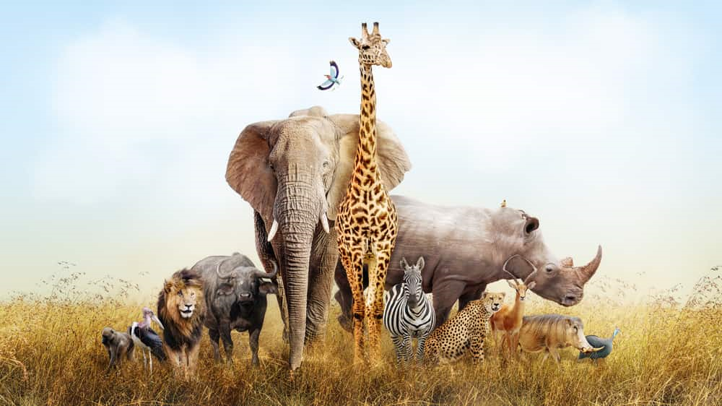
Dierenquiz

Slide 2
Weet jij het juiste antwoord?

Slide 3
We spreken soms over een therapiedier, maar bestaat dit echt?
Ja, ze worden vaak ingezet in wzc’s en bij mensen met een beperking.
Neen, een hond is een hond, een kat een kat.

Slide 4
Moeten dieren die in de zorg gaan werken een speciale opleiding volgen?
Ja.
Nee.

Slide 5
Wat is de oudste zoo van België ?
Plankendael. De Antwerpse Zoo.

Slide 6
Om welk dier is Australië beroemd ?
Struisvogel. Kangoeroe.

Slide 7
Welk dier heeft de langste nek ?
Giraffe.
Flamingo.

Slide 8
Van welk zoetigheid houdt de bruine beer ?
Fruit.
Honing.

Slide 9
Welk dier kan je leren praten?
Parkiet.
Papegaai.

Slide 10
Welk dier brengt de baby’s ?
Aap.
Ooievaar.

Slide 11
Welk dier kan 8 ogen hebben ?
Vlieg.
Spin.

Slide 12
Welke diertjes geven ’s nachts licht ?
Vuurvliegje.
Nachtvlinder.

Slide 13
Welk dier maakt de prachtigste bouwwerken in de rivier ?
Marter.
Bever.

Slide 14
Wat is het grootste dier ter wereld
Orka.
Blauwe vinvis.

Slide 15
Hoe wordt het zoemend geluid van de bij veroorzaakt?
Door hun vleugels.
Door hun poten.

Slide 16
Waarom spuwen lama’s?
Ze willen laten zien wie de baas is, zich verdedigen.
Dat is een spelletje voor hen.

Slide 17
Kunnen slakken tegen zout?
Ja.
Nee.

Slide 18
Wat zit er in de bult van een kameel?
Water.
Vet als reserve voeding.

Slide 19
Hoeveel poten heeft een krab.
10 poten.
8 poten.

Slide 20
Is een olifant echt bang voor muizen?
Ja.
Nee.

Slide 21
Hoe maakt een giraf zijn oren schoon?
Met zijn tong.
Niet.

Slide 22
Proeven vlinders met hun poten?
Ja.
Nee.

Slide 23
Rarara wie ben ik?

Slide 24
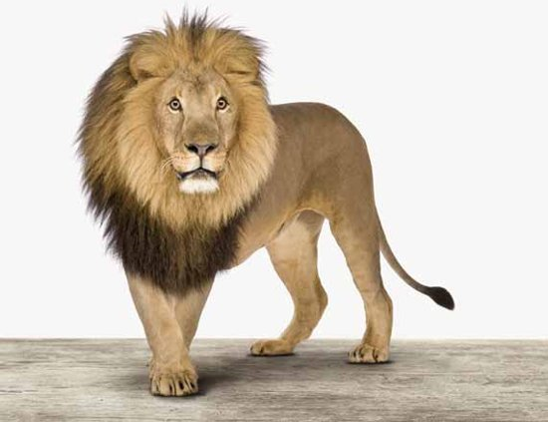
Door mijn brul ben ik koning van het dierenrijk.
Tijger.
Leeuw.

Slide 25
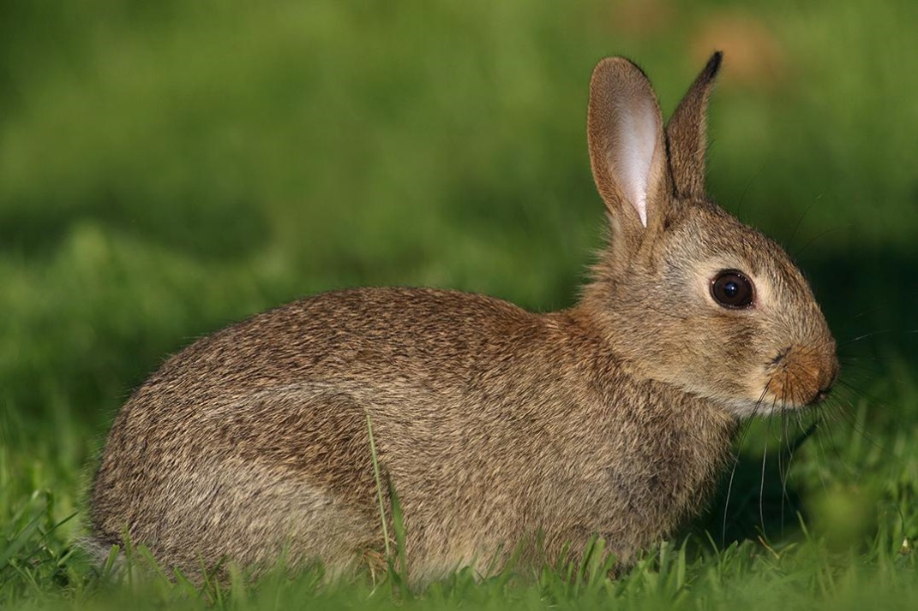
Ik leef in het wild maar ben ook een huisdier. Ik ben lekker met pruimen.
Konijn.
Poes.

Slide 26
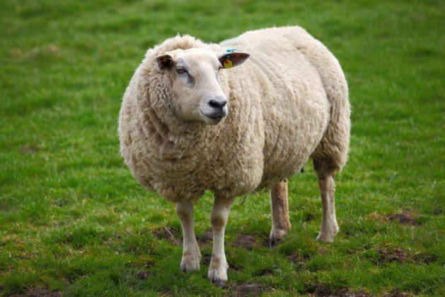
Van mijn vacht worden veel truien en kleren gemaakt.
Geit.
Schaap.

Slide 27
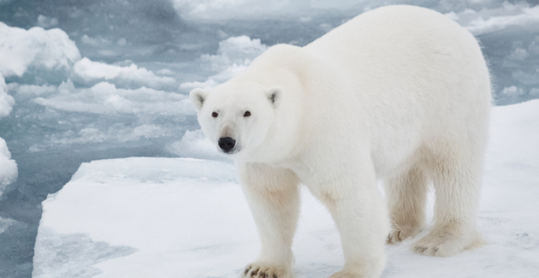
Ik leef in de zoo maar eigenlijk is dit lang veel te warm voor mij.
ijsbeer.
Giraf.

Slide 28
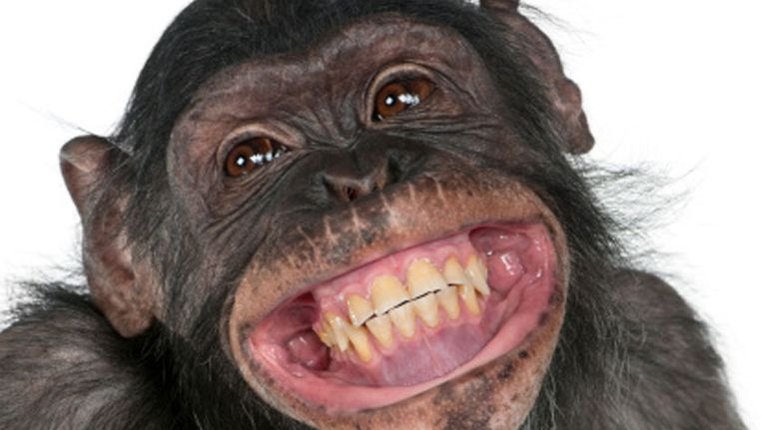
Ik trek op de mens, en doe graag zot.
Hond.
Aap.

Slide 29
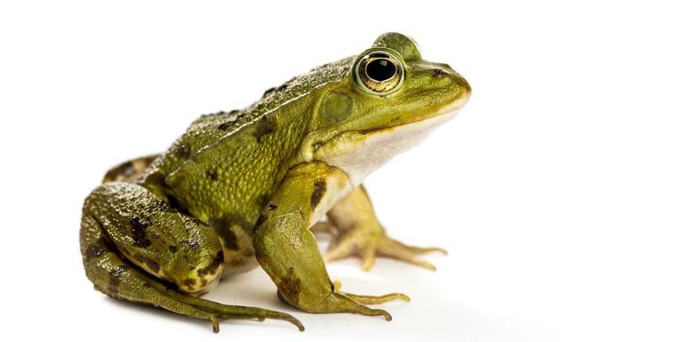
In sprookjes word ik een prins als je me kust.
Kikker.
Pad.

Slide 30
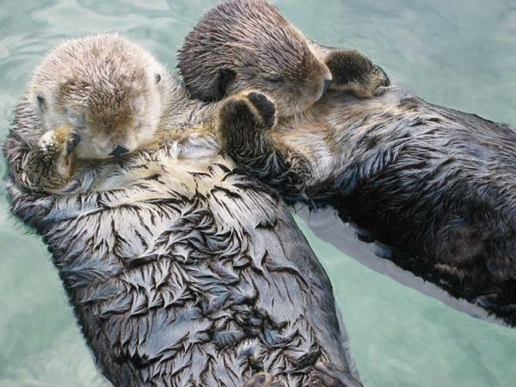
Wij houden elkaars pootjes vast als we slapen zo drijven wij niet uit elkaar.
Zee-otters.
Zeepaardjes.

Slide 31
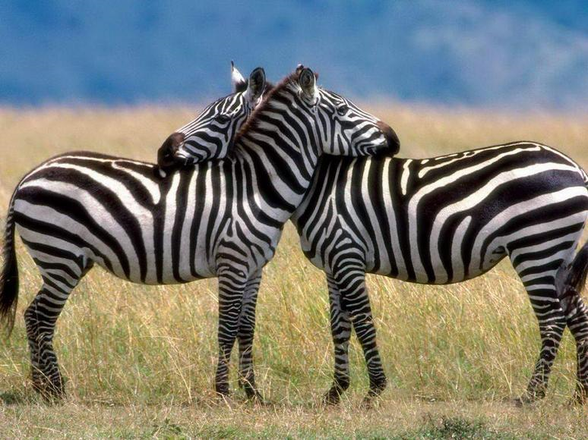
Ik heb zwart en witte strepen en lijk op een paard.
Ezel.
Zebra.

Slide 32
Vul het spreekwoord aan.

Slide 33
Zo koppig als een …

Slide 34
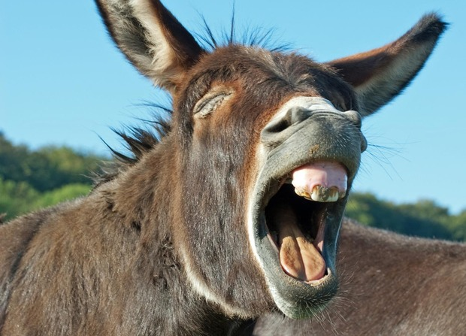
Ezel

Slide 35
Blaffende ….. bijten niet.

Slide 36
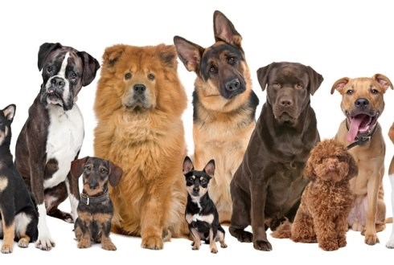
Honden

Slide 37
Beter één … in de hand dan 10 in de lucht.

Slide 38
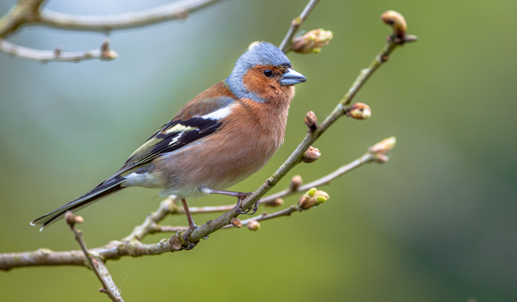
Vogel

Slide 39
Daar kraait geen … naar.

Slide 40
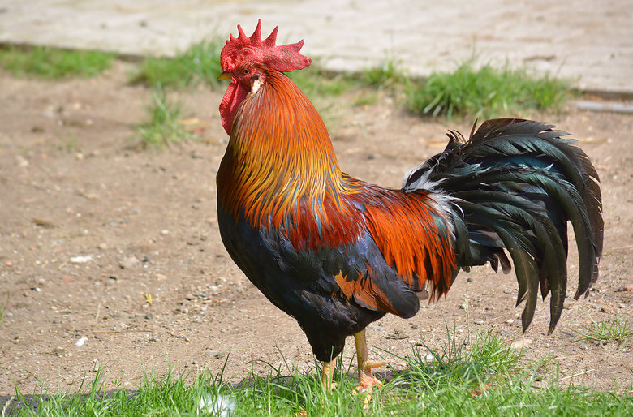
Haan

Slide 41
… in de buik hebben.

Slide 42
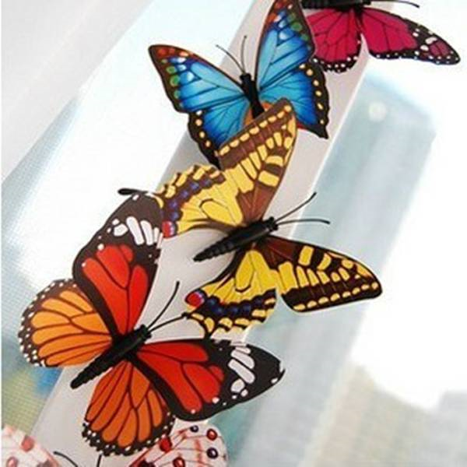
Vlinders

Slide 43
Oude … uit de sloot halen.

Slide 44
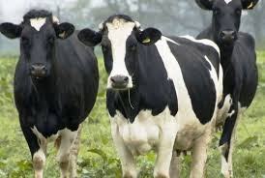
Koeien

Slide 45
Een … verliest zijn haren wel, maar niet zijn streken.

Slide 46
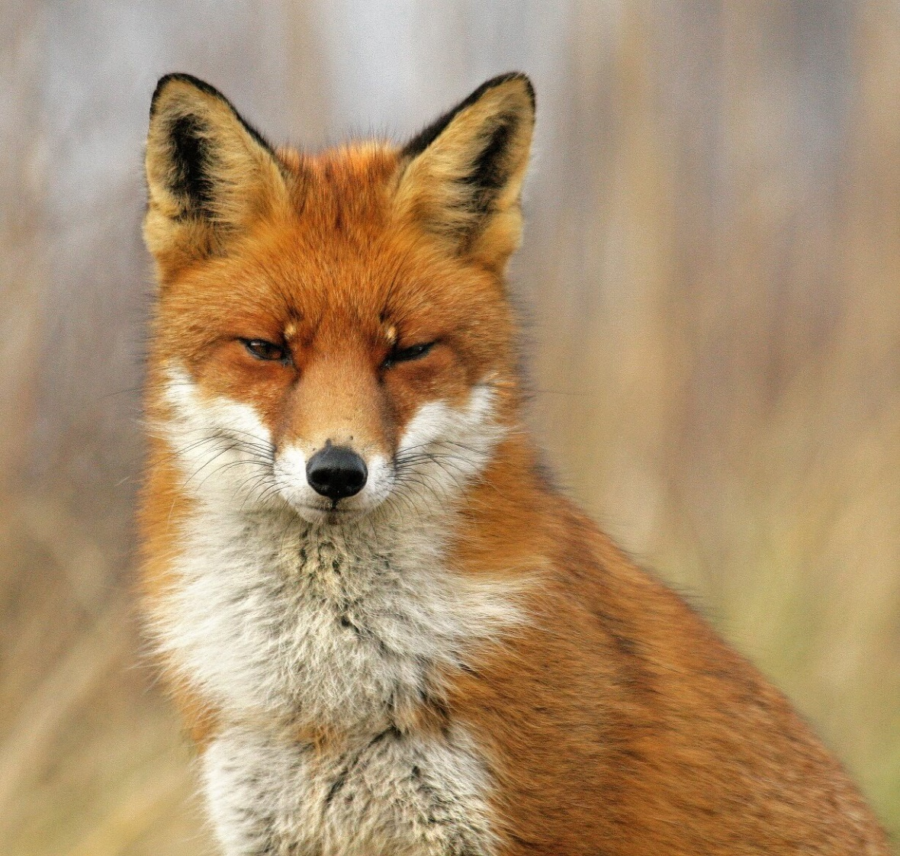
Vos

Slide 47
Als de … van huis is, dansen de …

Slide 48
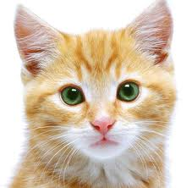
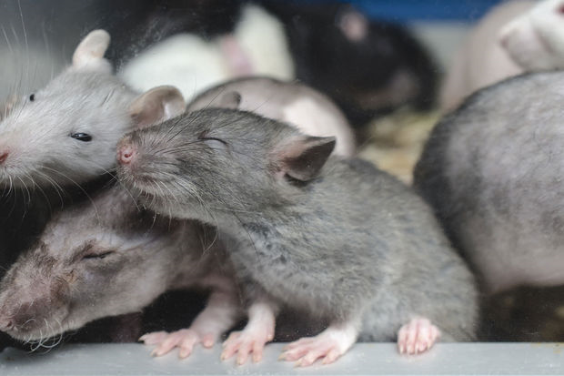
Kat
Muizen

Slide 49
Bedankt voor jullie aandacht!

